Slide 1
Opracowanie programowalnego termostatu grzejnika elektrycznego
Mateusz Urbańczyk
opiekun pracy: dr inż. Łukasz Pyrda

Slide 2
Wstęp
Termostat (z gr. thermos – ciepło, statos – stały) – urządzenie podtrzymujące zadaną temperaturę.
Układ termostatu na podstawie różnicy odczytanej temperatury i temperatury pożądanej powinien odpowiednio sterować urządzeniem dostarczającym energię do ogrzewanego elementu.
Układ powinien się składać z urządzeń:
  Odczytującego temperaturę
  Dostarczającego energię do ogrzewanego elementu

Slide 3

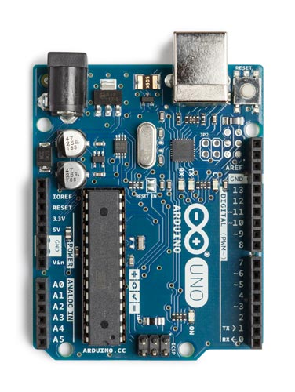
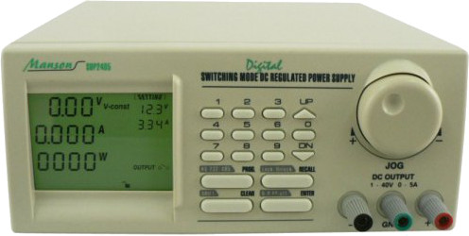
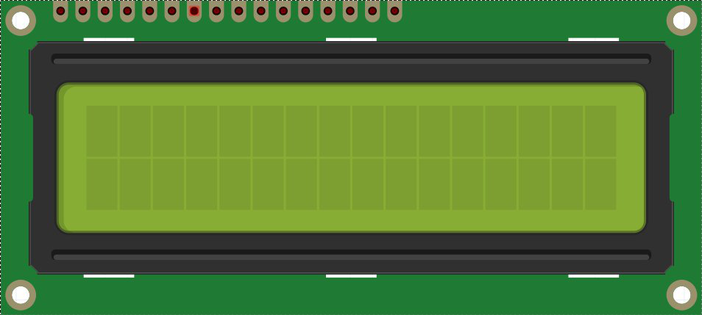

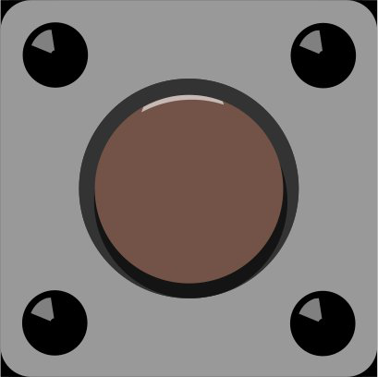
Wstęp
Arduino
Otwarta platforma
Łatwość programowania
Bogactwo dokumentacji
Termopara COMARK AK29M (typ K)
Zasilacz Manson 2405
Wyświetlacz LCD

Slide 4
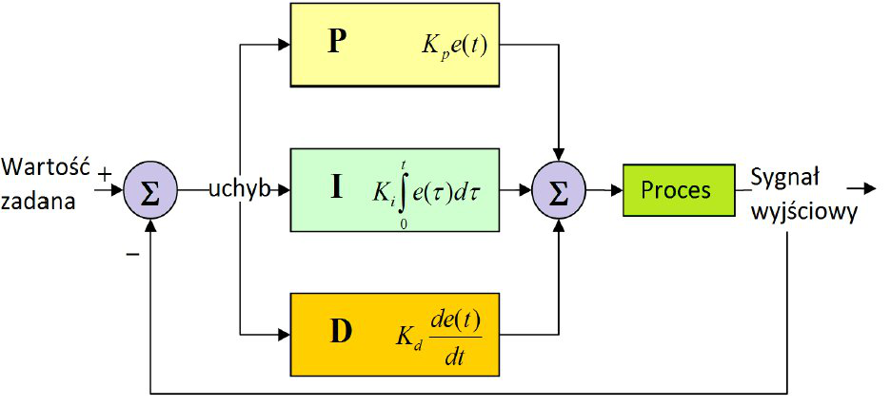
Regulator PID

Slide 5
Cel pracy
Stworzenie oprogramowania i prostego w obsłudze interfejsu
Implementacja algorytmu regulatora PID
Budowa prototypu z wykorzystaniem wybranych elementów
Przeprowadzenie testów

Slide 6
Schemat układu
1
Arduino
2
Zasilacz
Manson 2405
3
3
Termopara
4
Port szeregowy
RS-485
5
Konwerter MAX6675
6
Ekran LCD
i przyciski
1
4
5
6
6
2

Slide 7
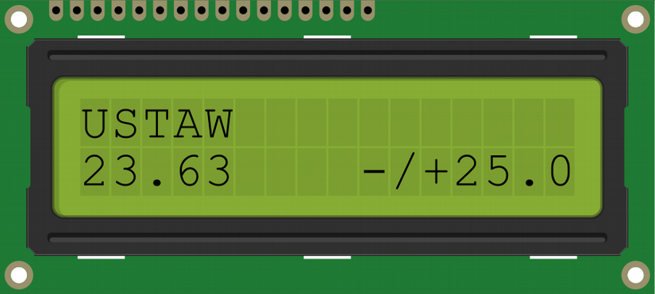
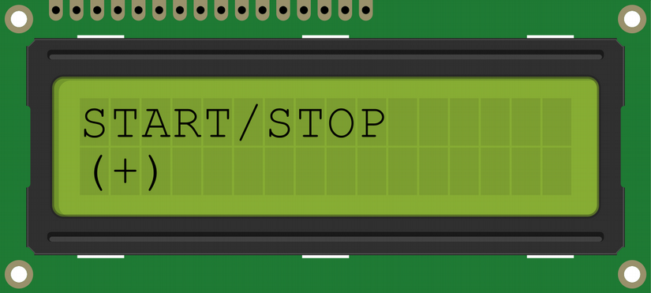
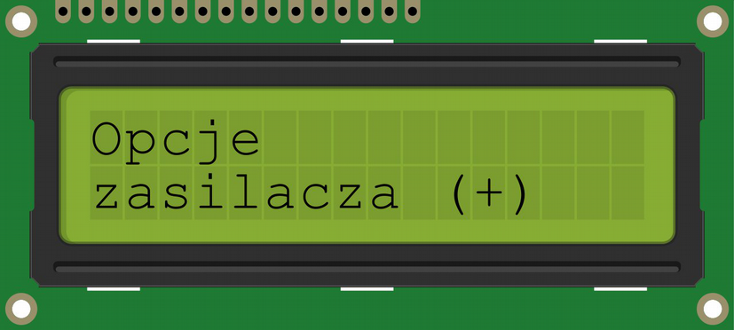
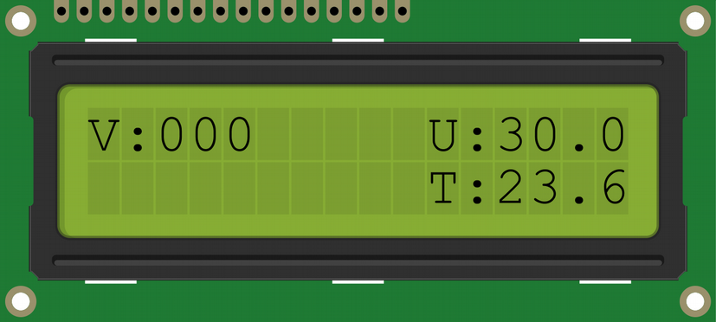
Interfejs użytkownika
Prosty interfejs składający się z ekranu LCD i trzech przycisków
minus
plus
accept
Opcje menu
3. Rozpoczęcie pracy
1. Ustawienie temperatury
2. Ustawienia zasilacza

Slide 8
Sposób działania programu
Ustawienie
temperatury
1
Ustawienia
zasilacza
2
3
Odczyt temperatury
Obliczenie wartości napięcia
z wykorzystaniem algorytmu PID
Wysłanie komendy do zasilacza

Slide 9
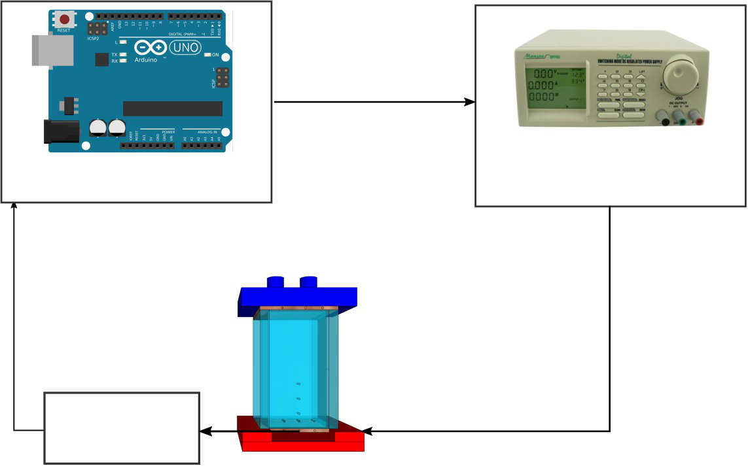
Układ testowy
Polecenia użytkownika
(interfejs)
V_{max} = 6 V
I_{max} = 0.4 A
Wysyłanie
komend
Arduino
Zasilacz
Pomiar
temperatury
T = 18ºC (const)
Termopara

Slide 10
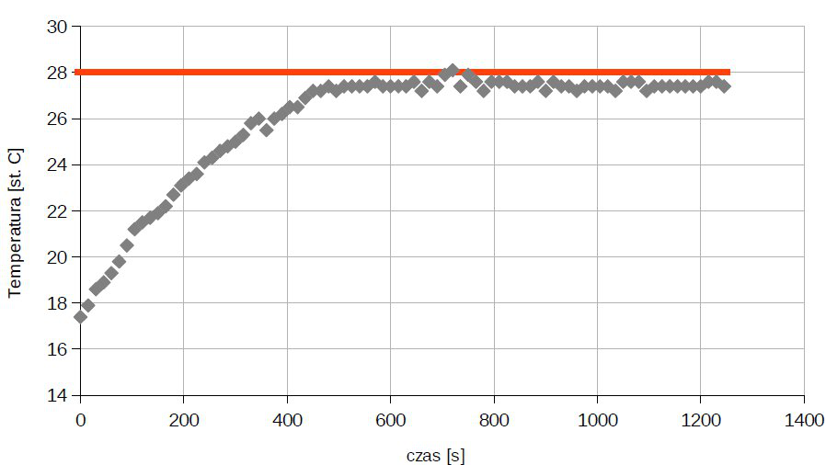
Wyniki testów

Slide 11
Podsumowanie
Został zaprojektowany układ cyfrowego termostatu i oprogramowany z użyciem platformy Arduino.
Stworzony układ z powodzeniem utrzymuje stałą temperaturę zadaną przez użytkownika.

Slide 12
Dziękuję za uwagę

